Slide 1
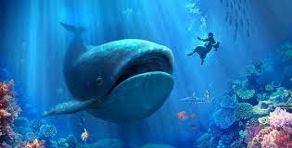
約拿書（二）
空前絕後的禱告

Slide 2
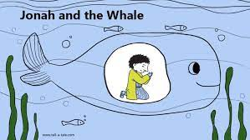

Slide 3
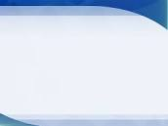
【前言】
這篇章的經文是一首詩歌，約拿的禱告幾乎都是引經據典，引用了許多詩篇中的詞句。當約拿在船上被船主催促禱告時，他可能並沒有禱告；當他被「拋在海中」以後，他才真正開始禱告。雖然是水手們把約拿「拋在海中」，但約拿清楚地知道，實際上是神將他「投下深淵」。因此，他被拋入海時立刻「求告耶和華」，結果發現神立刻「應允、俯聽」，好讓他確知救恩。神早已預備了恩典，但卻沒有立刻救他脫離「波浪洪濤」，而是任憑約拿「下到山根」，讓他在「海的深處」經歷神的救恩，在死亡中體驗生命、在黑暗中看見亮光。

Slide 4
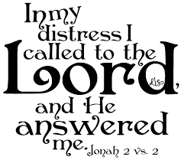

Slide 5
約拿在魚腹中禱告耶和華─他的 神，2 說：我遭遇患難求告耶和華，你就應允我；從陰間的深處呼求，你就俯聽我的聲音。3你將我投下深淵，就是海的深處；大水環繞我，你的波浪洪濤都漫過我身。4 我說：我從你眼前雖被驅逐，我仍要仰望你的聖殿。5 諸水環繞我，幾乎淹沒我；深淵圍住我；海草纏繞我的頭。

Slide 6
6 我下到山根，地的門將我永遠關住。耶和華─我的 神啊，你卻將我的性命從坑中救出來。7 我心在我裡面發昏的時候，我就想念耶和華。我的禱告進入你的聖殿，達到你的面前。8 那信奉虛無之神的人，離棄憐愛他們的主；9 但我必用感謝的聲音獻祭與你。我所許的願，我必償還。救恩出於耶和華。10 耶和華吩咐魚，魚就把約拿吐在旱地上。

Slide 7
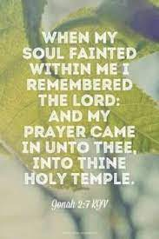
表面上雖然是水手們將他拋在海中，實際上約拿深知這是神的作為，是神對他悖逆的懲治。『卻』字表明他在前述的絕境中出現了轉機，就是神從高天伸手把他從大水拉上來。

Slide 8
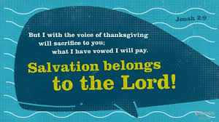

Slide 9
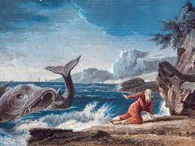

Slide 10
【問答題】
問題(一)：當約拿被投下深淵，被波浪洪水淹沒，約拿的反應是什麼？
問題(二)：約拿的禱告數次提到「聖殿」？「聖殿」代表什麼？
問題(三)：在約拿的禱告裡，我們看見他態度如何轉變？
問題(四)：試解釋「救恩出於耶和華」的意思。

Slide 11
【結論】
當約拿在海中掙扎時，他的第一個念頭就是自己已經與神隔絕。雖然過去約拿憑著血氣不肯順服，以為可以「逃往他施去躲避耶和華」，但他被「拋在海中」以後，才發現從神眼前「被驅逐」是何等可怕的經歷。因此，他在海水中急切地仰望神、呼求神，盼望與神恢復關係。當我們和約拿一樣不肯順服神的時候，生命也會像約拿一樣一直往下：下到約帕、下到底艙、下到海中、下到山根，離神愈來愈遠。

Slide 12
神常常任憑我們下到不能再低的「海的深處」，然後才伸手將我們往上托，將我們的性命從坑中拉拔出來。約拿個人的救恩經歷，使他發出：「我必用感謝的聲音獻祭與你。我所許的願，我必償還。救恩出於耶和華。」當時的約拿顯然願意順服神的差遣。認罪是神聽懇求並施行救恩的前奏，這是禱告的定律之一。環境是神的工具，神的作為與人的回應才是重要。願我們從約拿在大魚的禱告，明白
「救恩出於耶和華」對我們個人傳福音的意義。

Slide 13

【生活應用】
1. 可否分享自己曾經落在生命的谷底，好像走在死蔭的幽谷，神如何安慰你、拯救你，將你拉拔上來？
2. 分享你對「救恩出於耶和華」這句話的領受？
如何應用此經文在我們傳福音的事上？

Slide 14

耶和華 有恩典、有憐憫，不輕易發怒，且有豐盛的慈愛。

Slide 15
